Slide 1
串行通信技术的发展
1706 计算机科学与技术 李昊宸 李颖彦
Notes:
亮亮图文旗舰店
https://liangliangtuwen.tmall.com

Slide 2
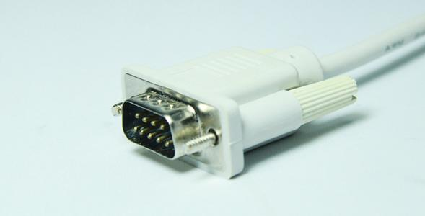
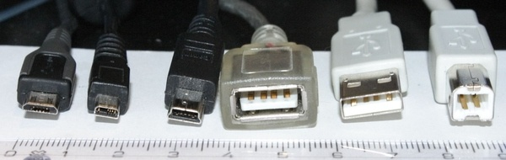

Slide 3
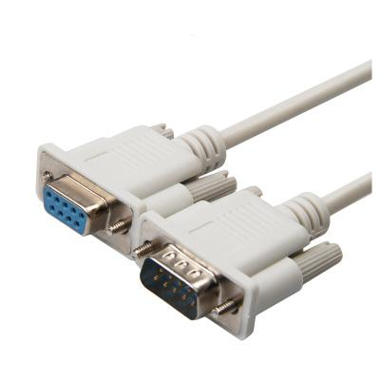
说起过去应用广泛的串口，就不得不提起UART。
UART
——从实验课出发，进一步了解UART

Slide 4
什么是UART？
通用异步收发传输器（Universal Asynchronous Receiver/Transmitter)，通常称作UART。它将要传输的资料在串行通信与并行通信之间加以转换。

Slide 5
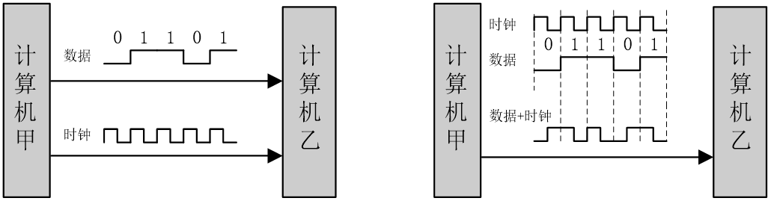
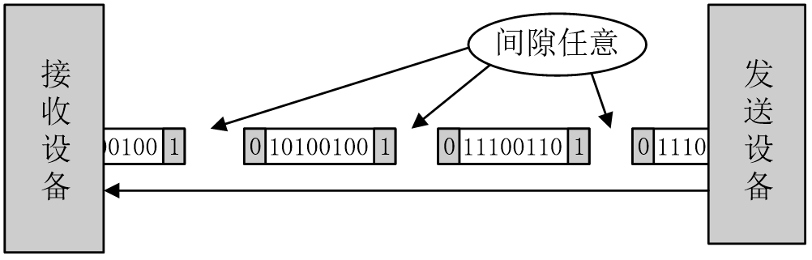
同步与异步
同步：
同步通信时要建立发送方时钟对接收方时钟的直接控制，使双方达到完全同步。此时，传输数据的位之间的距离均为“位间隔”的整数倍，同时传送的字符间不留间隙，即保持位同步关系，也保持字符同步关系。
异步：
通讯的发送和接收设备使用各自的时钟控制数据的发送和接收

Slide 6
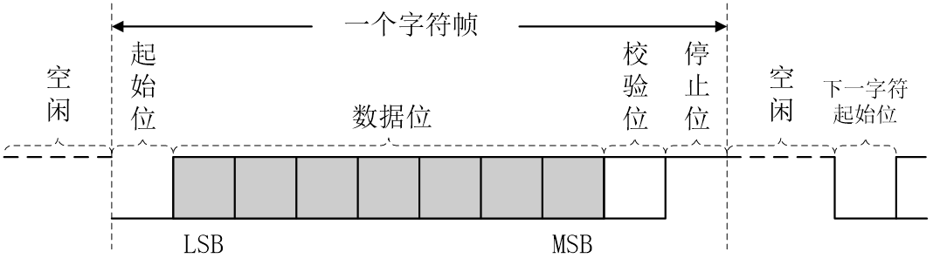
工作原理
UART作为异步串口通信协议的一种，工作原理是将传输数据的每个字符一位接一位地传输。
起始位：先发出一个逻辑“0”的信号。
数据位：在起始位之后的数据，从LSB开始。
奇偶校验位：用来校验数据传送的正确性。
停止位：可以是1位、1.5位、2位的高电平。
空闲位：电路处于逻辑“1”状态。
波特率：是衡量数据传送速率的指标。表示每秒钟传送的符号数。例如每8bit代表一个符号，数据传送速率为100字符/秒，则波特率就是100baud，比特率是100*8=800bit/s。这两者的概念很容易搞错。

Slide 7
UART寄存器
——以AXI UART Lite v2.0（PG142）为例
RX FIFO
1
2
Tx FIFO
Status Register
3
4
Control Register
具体可访问网址:https://www.xilinx.com/support.html#documentation

Slide 8
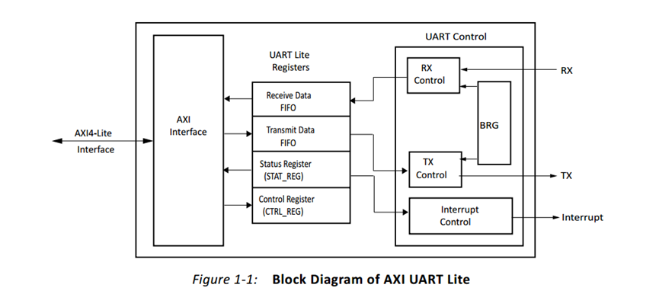
框架总览

Slide 9
具体介绍
Rx FIFO:
Tx FIFO:
用于接受信息，为只读寄存器。
用于发送信息，为只写寄存器。
01
02
Control Register:
Status Register:
控制寄存器能够reset Rx 和Tx FIFO，并进行中断。是一个只写寄存器。
03
04
状态寄存器包含当RX和Tx的状态。只读寄存器。

Slide 10
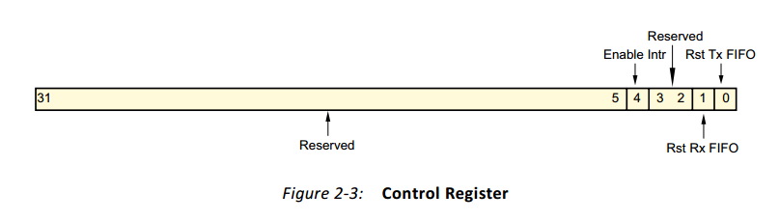
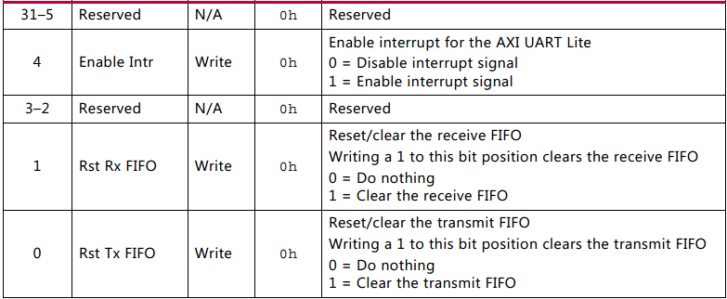
Control Register

Slide 11
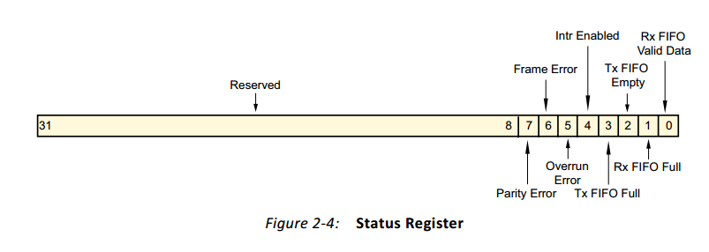
Status Register
三个通用规则：
1. 置1为错误发生，置0为无错误。
2. 在每次寄存器被读取后各位均会被重置。
3. 均是只读
位 | 名称 | 解释
7 | 奇偶错误（Parity Error） | 奇偶校验位不符合约定。
6 | 帧错误（Frame Error） | 当停止位为0时，即发生帧错误，此时传输的数据不被接受。
5 | 溢出错误（Overrun Error） | 当Rx FIFO已满时仍接受到新字符。这个字符会被忽视。发生Overrun Error
4 | 中断（Intr Enable) | 中断产生
3 | Tx FIFO Full | 输出寄存器已满
2 | Tx FIFO Empty | 输出寄存器为空
1 | Rx FIFO Full | 输入寄存器已满
0 | Rx FIFO Valid Data | 输入寄存器数据有效（此位rst时置为1）

Slide 12
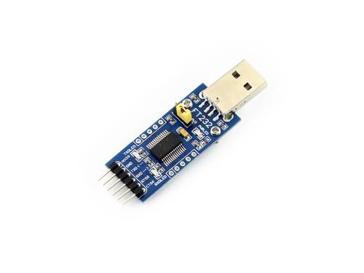
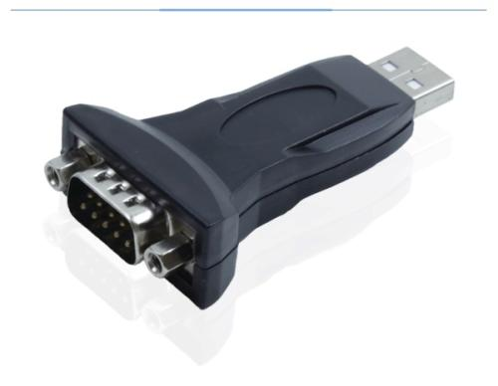
总结
UART作为异步收发传输器，实现数据串并行转换的功能。
但其出现较早，传输速率一般不超过20Kbps，速率低，抗干扰能力差，能传输的最大距离不超过15m（50英尺）。
随着电脑的更新换代，PC后面的串口逐渐被淘汰，我们可能需要购买UART转USB转接口，你了解这个我们日常生活时常提起的USB吗？
接下来，我们将介绍USB。

Slide 13
USB架构简介

Slide 14
通用串行总线
通用串行总线（英语：Universal Serial Bus，缩写：USB）是连接计算机系统与外部设备的一种串口总线标准，也是一种输入输出接口的技术规范，被广泛地应用于个人电脑和移动设备等信息通讯产品。
可热插拔、便携性、有统一的标准

Slide 15
USB规范的历史版本
USB 1.0是在1996年出现的，速度只有1.5Mb/s(位每秒)；
USB 1.1是本世纪初较为普遍的USB规范，其高速方式的传输速率为12Mbps，低速方式的传输速率为1.5Mbps。大部分MP3为此类接口类型。
USB 2.0规范是由USB1.1规范演变而来的。它的传输速率达到了480Mbps，折算为MB为60MB/s。
USB 3.0的理论速度为5.0Gb/s
USB 4.0将于下半年推出完整规范。集成英特尔Thunderbolt技术，理论速度提升至40Gb/s（消息来源：CSDN）

Slide 16
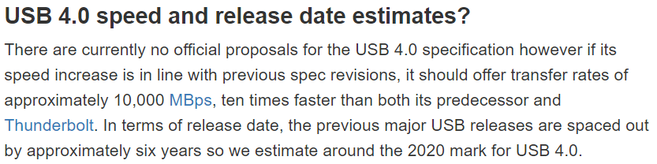
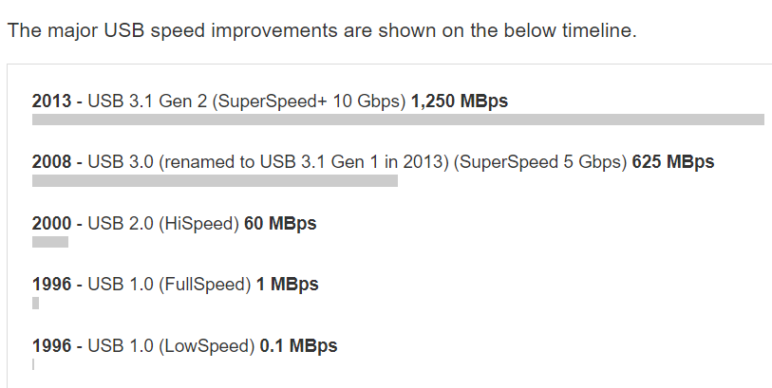
USB规范的历史版本

Slide 17
USB 4.0相关资料
https://techcrunch.com/2019/03/04/with-usb-4-thunderbolt-and-usb-will-converge/?from=singlemessage&isappinstalled=0
https://www.theverge.com/2019/3/4/18246182/usb-4-thunderbolt-3-specs-features-release-date?from=singlemessage&isappinstalled=0
https://www.tomshardware.com/news/usb-4-faq,38766.html?from=singlemessage&isappinstalled=0

Slide 18
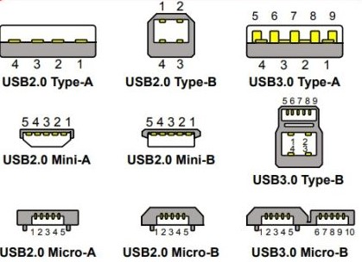
多样的USB端口

Slide 19
USB协议
USB系统可以分为两个系统：
主机系统HOST
设备系统Device

Slide 20
USB主机系统
在USB主机系统中，通过根集线器与外部USB从机设备相连的处理芯片，称为USB主机控制器。USB主机控制器包含硬件、软件和固件一部分。
USB设备系统
USB设备按功能可分为两部分：集线器Hub、功能部件。主机通过根集线器连接到各种外围设备（集线器、功能部件）。

Slide 21
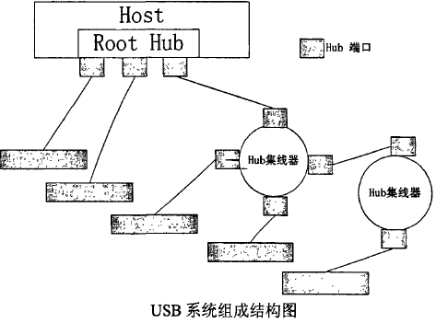

Slide 22
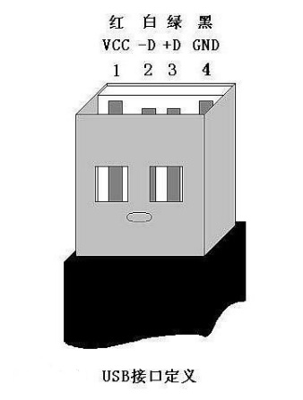
USB数据传输结构
一条USB的传输线分别由地线、电源线、D+、D-
四条线构成，D+和D-是差分输入线(抗干扰)，用来
传输数据。它使用的是3.3V的电压，而电源线（vcc）
和地线可向设备提供5V电压。
 | 信号线名称 | 颜色
1 | VCC | 红
2 | D- | 白
3 | D+ | 绿
4 | GND | 黑
shell （金属壳） | 屏敝层

Slide 23
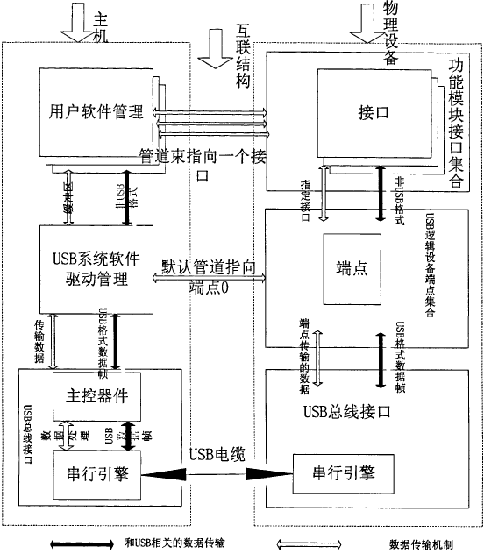
USB 通信模型
在设备端，USB设备将非USB格式的数据进行打包处理，转换成USB格式的数据包，然后传递到链路层，经过硬件处理、传递到物理层，以数据流的形式传输到主机。
事务：在USB设备和USB主机之间发起的传输过程
每个数据包包含2到3个步骤：
1) USB主机控制器向USB设备发出命令 2) USB控制器和USB设备之间传递读写请求 3) 握手信号

Slide 24
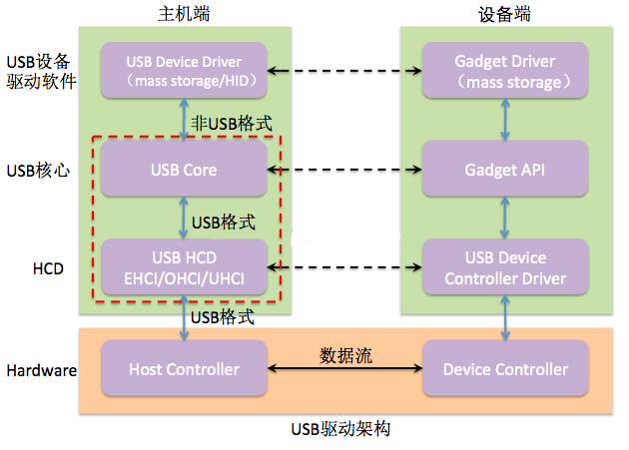
USB驱动架构
设备端
应用程序
应用程序
编程接口

Slide 25
USB HCD（主机控制器驱动程序）
USB core
USB Core包含Host Core Driver（主机核心驱动）、Hub Driver（总线驱动），简称USBD 。
USB HCD包含了Platform Device Driver（平台设备驱动程序）、Host Controller Driver、Root Hub Driver。

Slide 26
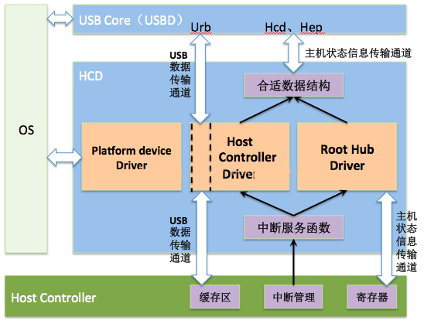
USB HCD在硬件之上运行，包含三种USB接口规范：
（1）UHCI：通用主机控制接口，USB1.0/1.1；
（2）OHCI：开放主机控制接口，USB1.0/1.1；
（3）EHCI：增强主机控制接口，USB2.0；

Slide 27
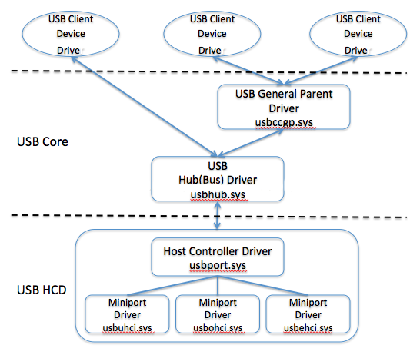
USB设备工作流程
当设备功能驱动希望向某个管道发出读写请求时，首先构造请求（USB Request Block，URB）发给USB总线驱动（USBD中的Hub Driver），USB总线驱动解释该请求，并转换请求发往USB主机控制器端口驱动（usbport.sys，属于USB HCD），进而通过小端口驱动（usbohci.sys等，属于HCD）与设备进行通信。

Slide 28
USB协议的四种传输类型
控制传输：首先发送 Setup 传输事务，然后IN/OUT传输事务，最后是 STATUS transaction，向主机汇报前面SETUP 和 IN/OUT阶段的结果。控制传输主要用于向设备发送配置信息、获取设备信息、发送命令道设备，或者获取设备的状态报告。
批量传输：用于大容量数据传输，没有固定的传输速率，当总线忙时，USB会优先进行其他类型的数据传输，而暂时停止批量转输。批量传输通常用在数据量大、对数据实时性要求不高的场合，例如USB打印机、扫描仪、大容量存储设备、U盘等。
中断传输：中断端点以一个固定的速度来传输较少的数据的方式。主机控制器在保证不大于某个时间间隔内安排一次传输。USB键盘和鼠标就是使用这个传输方式。
等时传输：在同步传输的IN和OUT事务中没有握手阶段。等时传输同样可以传输大批量数据，但是对数据是否到达没有保证，它对实时性的要求很高，例如音频、视频等设备（USB摄像头，USB话筒）。

Slide 29
总结与展望
在UART与USB技术出现之后，串行通信的结构日新月异，新标准层出不穷，速度也得到明显提升。
今年6月，VESA标准组织公布DisplayPort 2.0影音数据传输规范，其理论速度可达80Gbps。
Xilinx公司在今年的世界硬件设计大会（DesignCon 2019）上展示了 GTM 58G PAM4 SERDES器件和112G PAM4 test device
在传输速度逐渐逼近物理极限的未来，串行技术可能有怎么样的创新与突破？

Slide 30
谢谢！

